Slide 1
LABORATORIO DI TECNOLOGIE DELL’INFORMAZIONE
E DELLA COMUNICAZIONE PER LA
Corsi TFA - 2015
DIDATTICA
I
«nativi»
e
i
«saggi»
digitali
prof.
Antonio Izzo

Slide 2
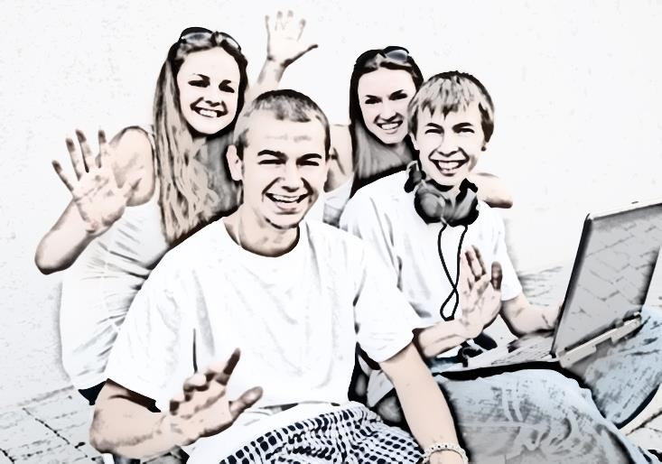
I
«nativi
digitali»:
conosciamoli
meglio!
Guardiamo insieme questi 3 video:
https://www.youtube.com/watch?v=hYabfH_Fj3k
https://www.youtube.com/watch?v=8mwFtYfWXQo&list=PL732B9F8124CA2762
https://www.youtube.com/watch?v=hYSxvwtdKso&list=PL732B9F8124CA2762&index=2

Slide 3
Cosa ne pensate?

Slide 4
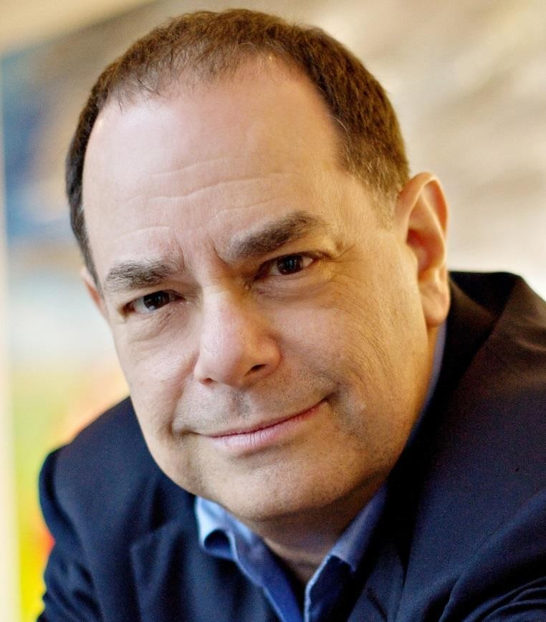
“digital natives”:
una definizione
poco
definita
Il termine «digital native»,
diffuso da Mark Prensky
nel 2001, indica i soggetti
nati dopo il 1996-1998 che
parlano il linguaggio del
computer e della rete come
lingua madre ed hanno
attitudini e caratteristiche
cognitive ben precise.

Slide 5
“digital
natives”
vs
“digital
immigrants”
Digital Natives
• ricevere velocemente informazioni da molte fonti multimediali;
• processi paralleli e multitasking;
• immagini, suoni e video più che testo;
• accesso casuale ad informazioni ipermediali;
Digital immigrants
• rilasciare lentamente e in
informazioni da un numero
• processi singoli e compiti ben
• testo prima di immagini,
• informazioni lineari, logiche e
modo controllato
limitato di font;
definiti;
suoni e video;
sequenziali;
Veen, W. & Vrakking, B. (2006). Homo Zappiens, Growing up in a Digital Age. London, Network Continuum Ed

Slide 6
“digital
natives”
vs
“digital
immigrants”
Digital Natives
• interazione/networking simultaneo con molte persone;
• apprendimento just-in-time;
• gratificazioni e riconoscimenti istantanei;
• apprendimento rilevante, utile subito e divertente.
Digital immigrants
• lavoro individuale;
• insegnamento just-in-case;
riconoscimenti differiti;
somministrano test
•
gratificazioni e
•
seguono il curriculum
e
standardizzati.
Veen, W. & Vrakking, B. (2006). Homo Zappiens, Growing up in a Digital Age. London, Network Continuum Ed

Slide 7
Superare questa contrapposizione
l’approccio di Charlene Li e Josh Bernoff del 2008
prende in considerazione gli usi e le azioni che i
soggetti attuano in
rete, le diverse modalità di
fruizione e le attività svolte:
•
Creatori (creators): coloro che pubblicano blog,
pagine web personali, contenuti video o audio,
scrivono articoli e li postano online;
partecipanti critici (critics): coloro che
commentano, votano o contribuiscono a
discussioni online;
•

Slide 8
Superare questa contrapposizione
•
partecipanti collezionisti (collectors): gli utilizzatori dei
feed RSS, quelli che etichettano le pagine, immagini
collezionano contenuti;
partecipanti (joiners): coloro che mantengono un
proprio profilo sui siti di social networking, nonché
quanti sono soliti visitare le pagine degli altri utenti
all’interno degli spazi social;
e
•
•
lettori simpatizzanti (spectators): il profilo individua i
lettori dei forum, delle pagine di recensione di prodotti
servizi, dei blog, quelli che guardano i video degli altri
utenti e ascoltano i podcast;
o

Slide 9
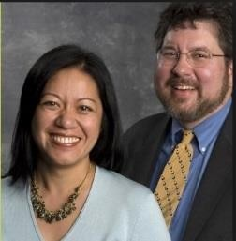
Superare questa contrapposizione
•
inattivi (inactives): coloro
che non compiono alcuna
azione di quelle riportate
per gli altri profili: sono
soggetti esterni agli
ambienti di social
networking social

